Slide 1
Музыка 1 класс 1 четверть 8-9 уроки
Учитель музыки
Хабарова Елена Николаевна

Slide 2
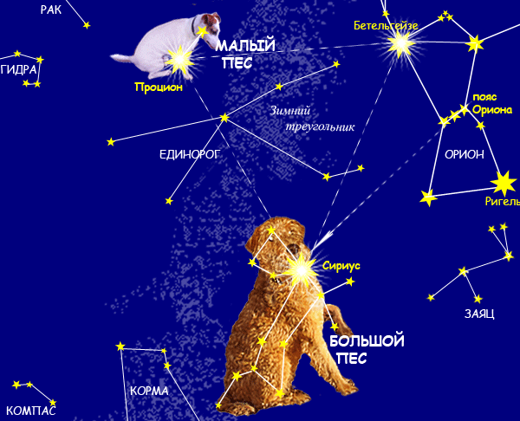
Мои первые в жизни каникулы: будем веселиться!

Slide 3
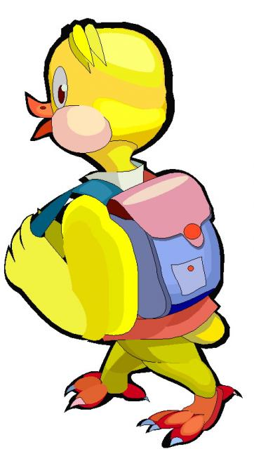
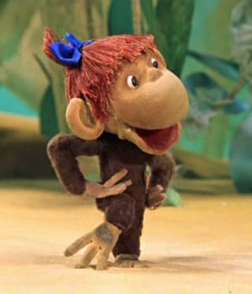
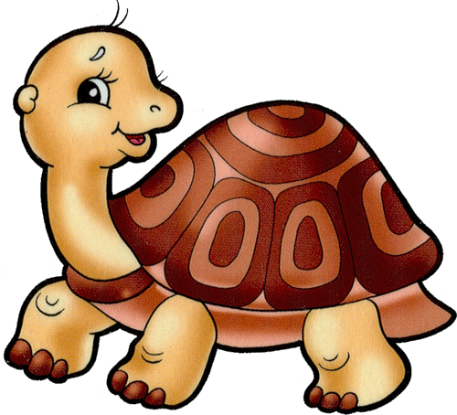
ТЕМП БЫСТРЫЙ МЕДЛЕННЫЙ
!

Slide 4
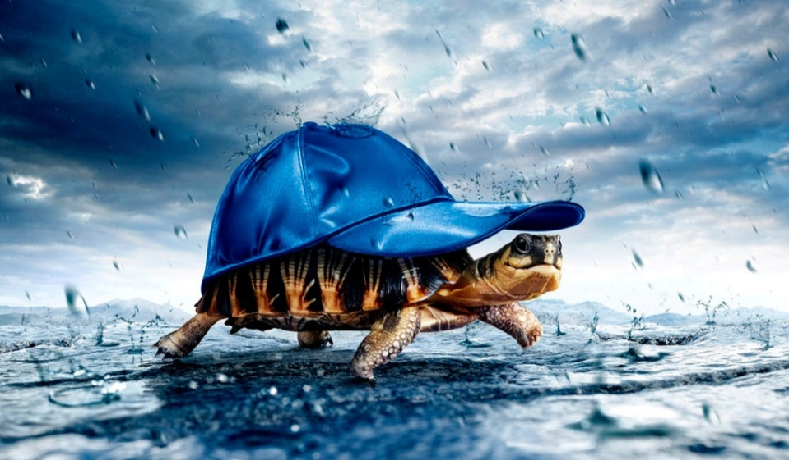
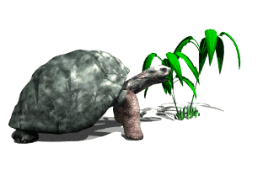
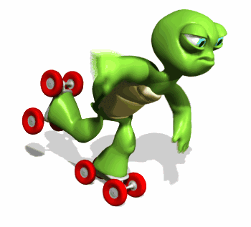
Ура! Черепаха отправилась в школу,
На панцире ранец огромный, тяжёлый.
От дома до школы не больше квартала.
В пути черепаха ужасно устала!
- Глядите! – галдели галчата над ней. –
В дороге она уже ровно семь дней.
И в ракушке скрыли улыбки улитки,
Когда подползла она к школьной калитке.
На кнопку звонка что есть силы нажала,
Но нет никого – воскресенье настало.

Slide 5
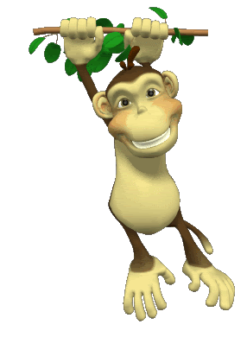
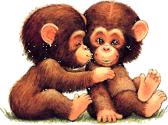
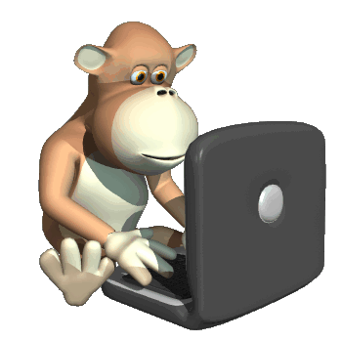
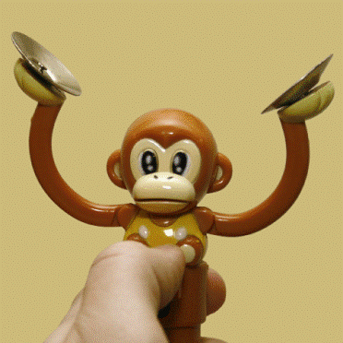
Мартышка-первоклассница
Кривляется и дразнится.
Бежит она вприпрыжку
И, кувыркаясь, пляшет.
Кто глянет на мартышку,
Тому язык покажет.
То громко засмеётся,
То начинает петь.
Ну кто с такой захочет
За партою сидеть?

Slide 6
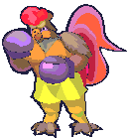
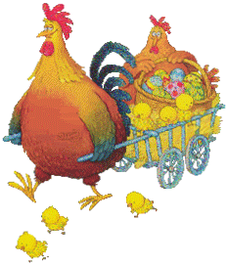
Рано утром мама-квочка
В класс отправила сыночка.
Говорила:
«Не сердись, не дерись, не петушись.
Ну, иди. Уже пора.
Ну, ни пуха ни пера».
Через час едва живой
Петушок идёт домой.
Ковыляет еле-еле
Он со школьного двора,
А на нём на самом деле
Нет ни пуха, ни пера.

